Slide 1
Les VRD

Slide 2
I. Généralités
Le terme VRD signifie Voirie et Réseau Divers.
Il désigne la réalisation des voies d'accès, la mise en œuvre des réseaux d'alimentation en eau, en électricité et en télécommunication.
Les VRD concernent aussi la construction et l'entretien des réseaux d'évacuation d'eau de pluie, ou d'eaux usées. Ces réseaux permettent à un terrain de recevoir une construction.
Ces travaux permettent aussi l'embellissement d'un environnement urbain ou rural lors de travaux d'enfouissement des réseaux,
de pavage des rues ou de réfection des trottoirs.

Slide 3
Les VRD sont fonction de l'aménagement prévu et des besoins de la population.
Ainsi, ils sont différents suivant que l'on projette de construire un lotissement, une zone commerciale, une zone industrielle ou un espace public.

Slide 4
II. Types d'ouvrages entrant dans les travaux de VRD

Slide 5
II.1. Terrassement
C'est l'étape primordiale qui va permettre de préparer le terrain sur lequel est projetée la construction d'un bâtiment d'habitation, industriel, commercial ou d'un ouvrage d'art (ponts, route...).
L’entreprise, qui a en charge les travaux de terrassement, réalise : des fouilles, des déblais, des remblais, des talutages et des décapages.

Slide 6
II.2. Travaux de voirie
Les travaux de voirie consistent à réaliser des voies de circulation et des aires de stationnement :
Les routes, les chemins, les trottoirs, les voies piétonnes,
les parkings,…
Ces ouvrages sont essentiels à la circulation des populations.

Slide 7
II.3. Réseau d’AEP
Le réseau d’alimentation en eau potable représente graphiquement les objets permettant le transport de l’eau potable. Il comporte les canalisations, les ouvrages de stockage et les autres éléments du réseau comme les équipements spéciaux (compteurs, vannes, vidanges, ventouses ) ainsi que l’enregistrement des incidents se produisant sur les réseaux.

Slide 8
II.4. Assainissement
Ce terme désigne les réseaux d'évacuation des eaux usées et des eaux
de pluie, qui seront par la suite dirigées vers une station d'épuration pour être traitées et éviter tout risque environnemental de pollution :
Un réseau d'assainissement sert également à la récupération
des eaux de pluie, qui sont généralement transférées vers le milieu naturel.
L’ assainissement peut être collectif ou autonome dans le cas
des zones peu urbanisées.

Slide 9
II.5. Réseaux divers
Ce terme englobe :
Le réseau de distribution électrique
Le réseau de distribution en gaz
Les télécommunications
Plus généralement, tout ce qui correspond aux besoins spécifiques des populations.

Slide 10
II.6. Ouvrages annexes
Dans les VRD, on trouve d'autres ouvrages, que l'on peut désigner comme des ouvrages annexes :
Certains travaux de maçonnerie comme des murs de soutènement, des murets sont réalisés dans le cadre de travaux de VRD.
Les murs de soutènement sont des ouvrages retenant la terre, dans le cas d'un remblai par exemple.

Slide 11
Pour tout ce qui est des réseaux enterrés,
il est impératif de respecter l’espacement entre chaque canalisation ainsi que les codes couleurs pour chaque type de réseau.

Slide 12
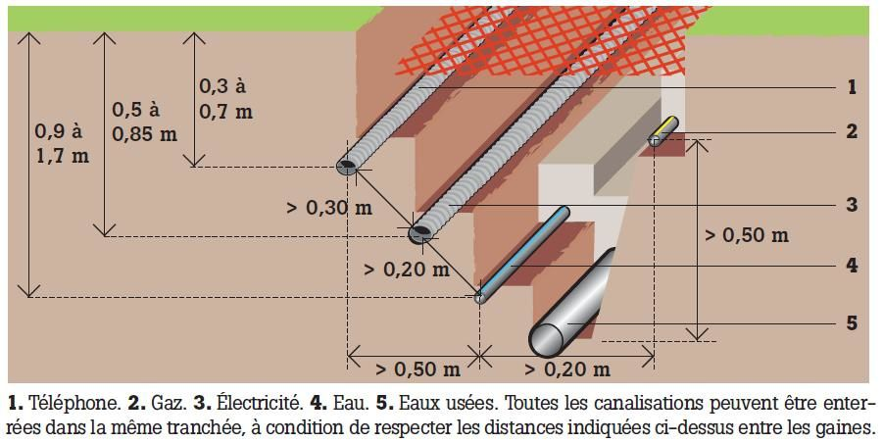

Slide 13
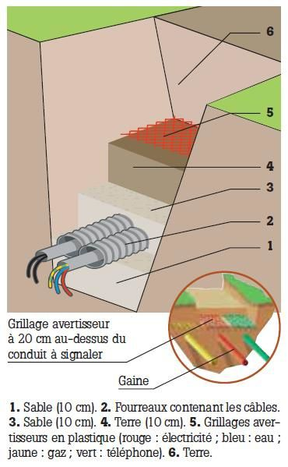
Le grillage avertisseur
Ce grillage prévient de la présence d'un réseau enterré en profondeur.
Ce dispositif d'avertissement est un matériau à mailles larges généralement en plastique et dont la couleur indique le type de réseau enterré.

Slide 14
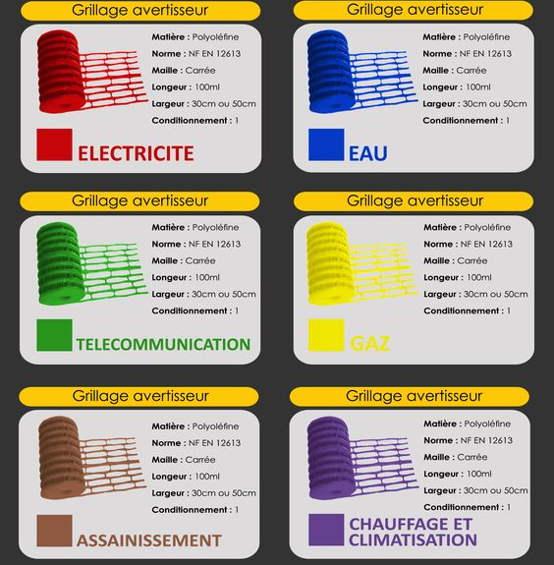

Slide 15
Grillage avertisseur détectable
Ces dispositifs avertisseurs, intègrent dans leur trame un fil inox, elles sont posés au-dessus du réseau et reliés entre eux par des connexions étanches (cosses et gaines thermo rétractables).
La détectabilité du grillage avertisseur est assurée ensuite par une injection de courant électrique à travers le fil inox.
Il sera alors très facile de détecter ce signal en surface et de localiser le réseau en plan et en profondeur avec le détecteur des métaux.

